Slide 1

Муниципальное общеобразовательное учреждение Гиагинского района «Средняя общеобразовательная школа №5» х. Прогресс
Автор
учитель географии
Нестеренко Ирина Николаевна

Slide 2
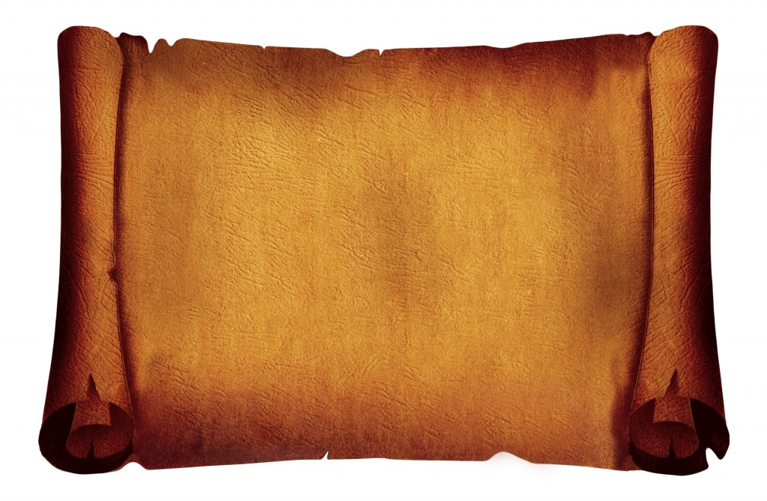
Строение и свойства
географической оболочки.
Природный комплекс.

Slide 3

Цель:
Изучить новые понятия «географическая оболочка» и «природный комплекс»; сформировать представление о целостности географической оболочки; объяснить различные процессы и явления с позиции главных свойств ГО

Slide 4
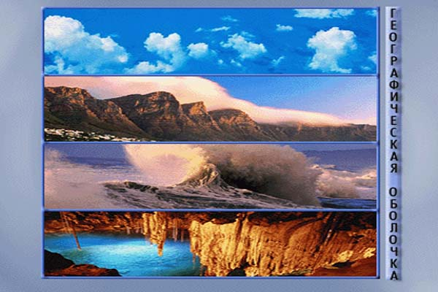
атмосфера
почва
гидросфера
биосфера
литосфера

Slide 5
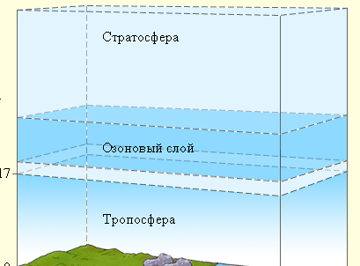

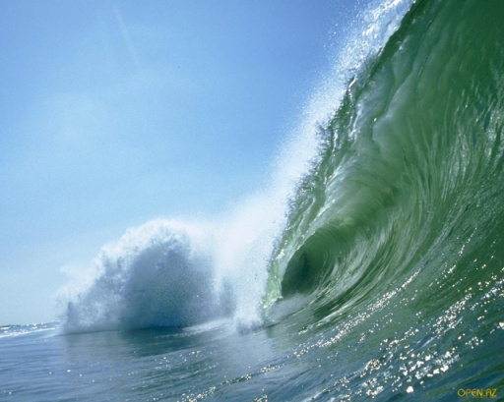
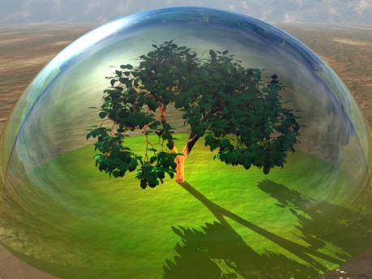

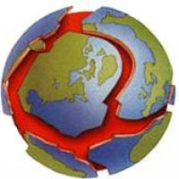
тропосфера
гидросфера

Slide 6

Осадки –
снег
Ветер
Конденсация пара
Ледники
Осадкидождь
Реки
Родник
Суша
Испарение
Океан
Подземные воды
Круговорот воды в природе – всемирный процесс

Slide 7
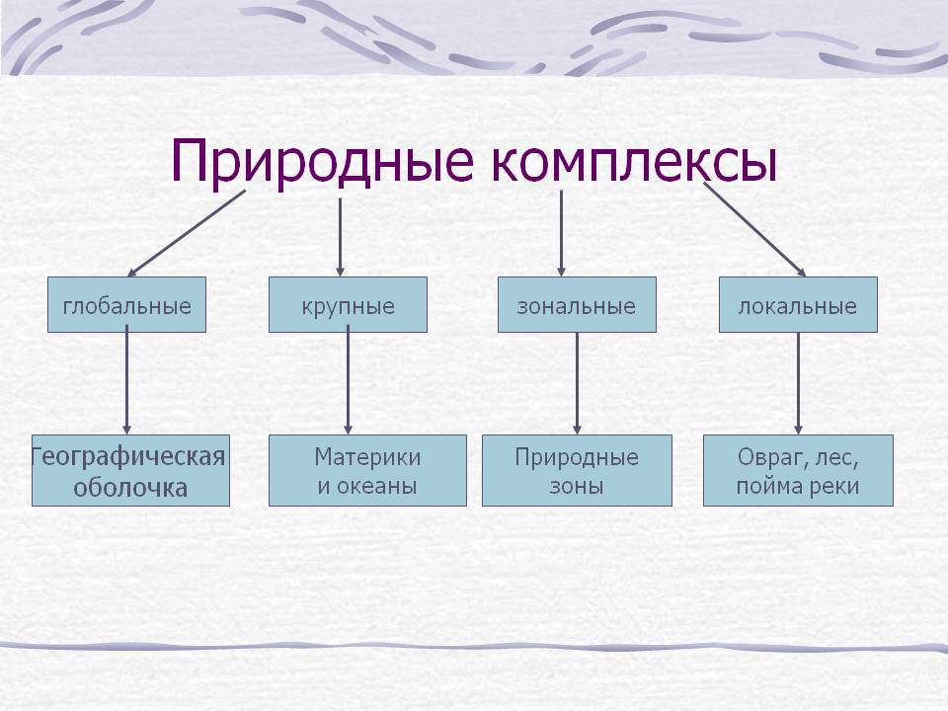

Slide 8
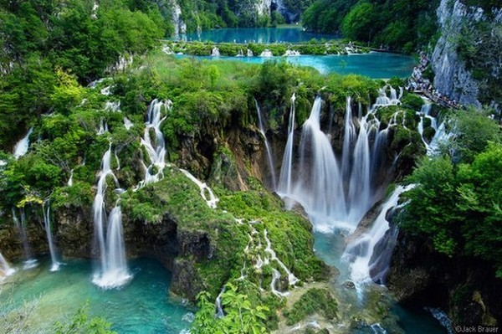
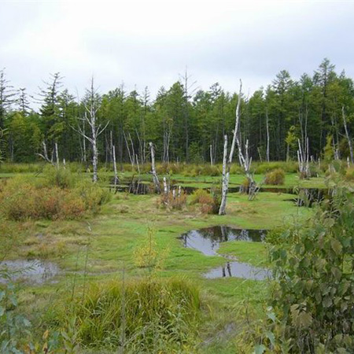
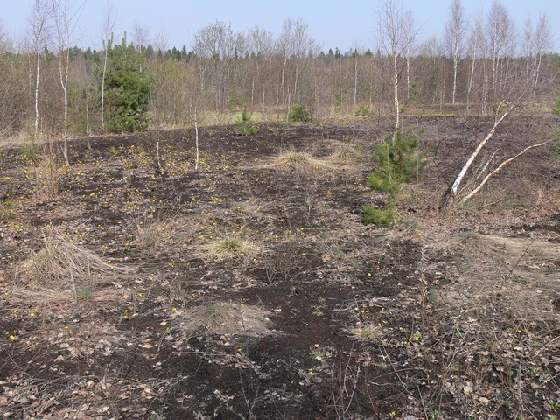

Slide 9
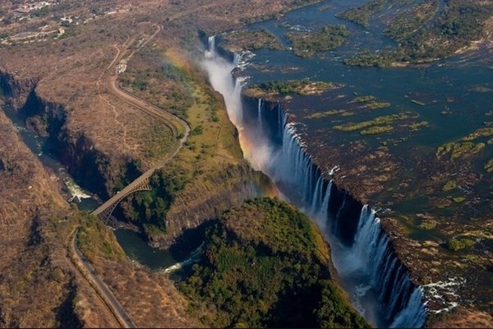

Slide 10
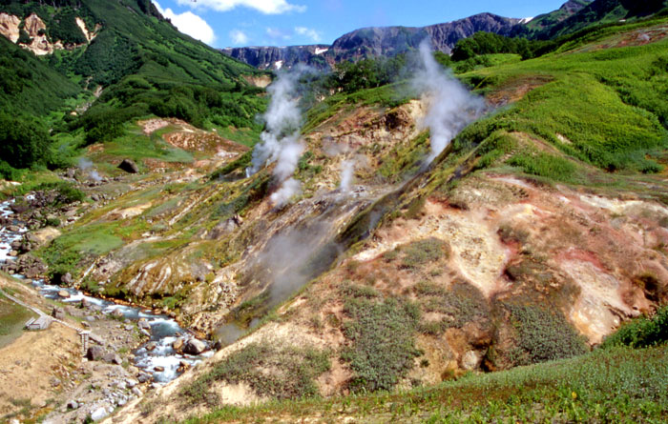
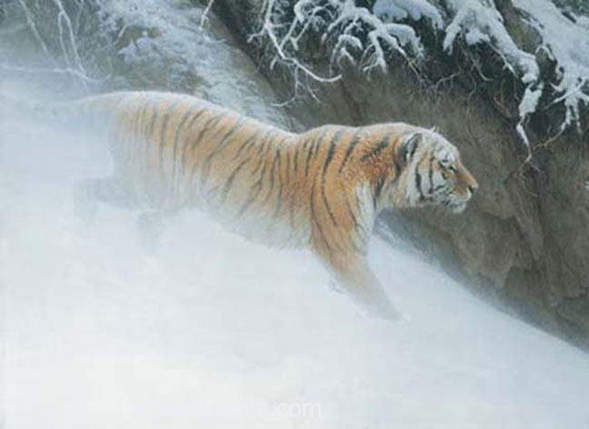

Slide 11
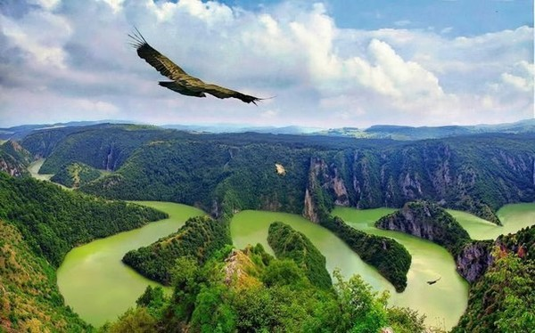
Домашнее задание: § 14.

Slide 12
Картинки взяты с yandex.ru

